Slide 1

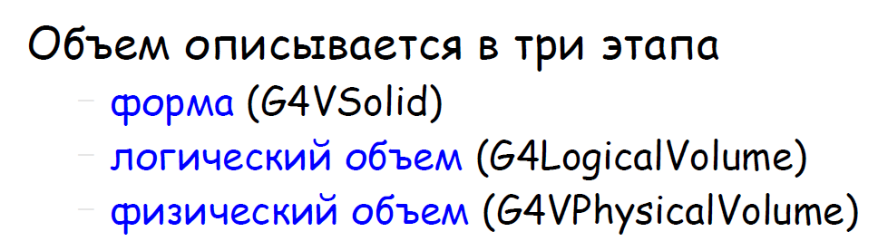
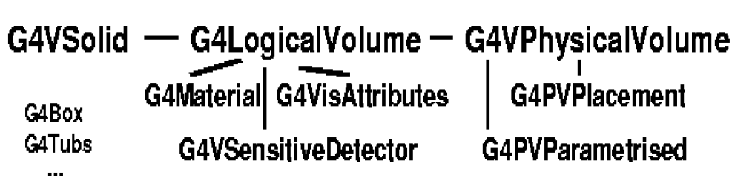

Slide 2
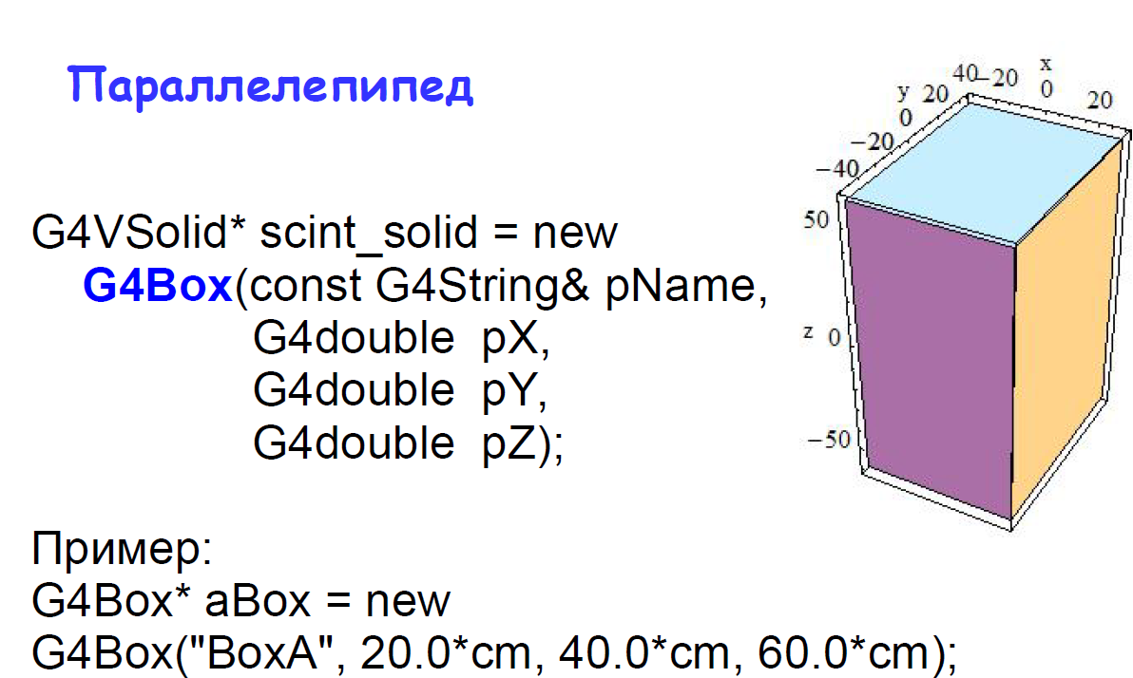

Slide 3
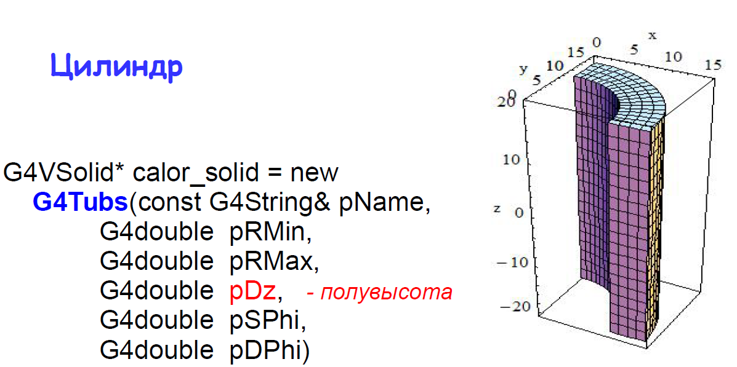

Slide 4
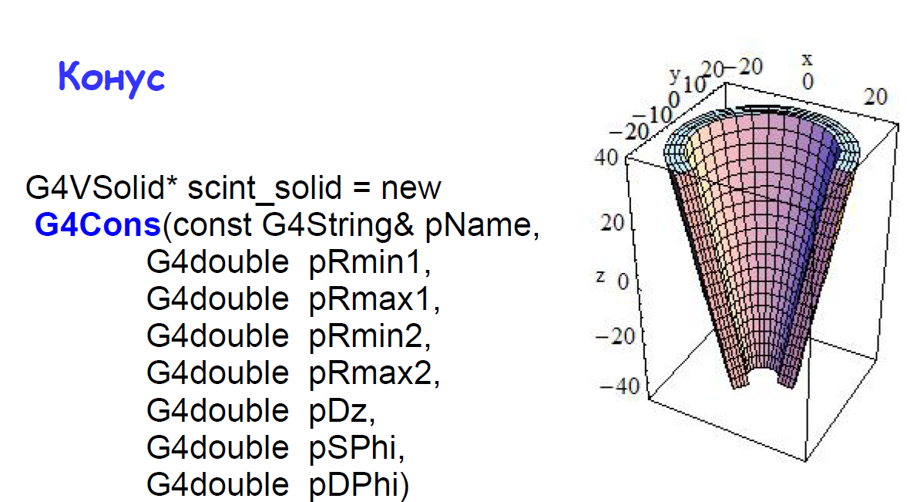

Slide 5
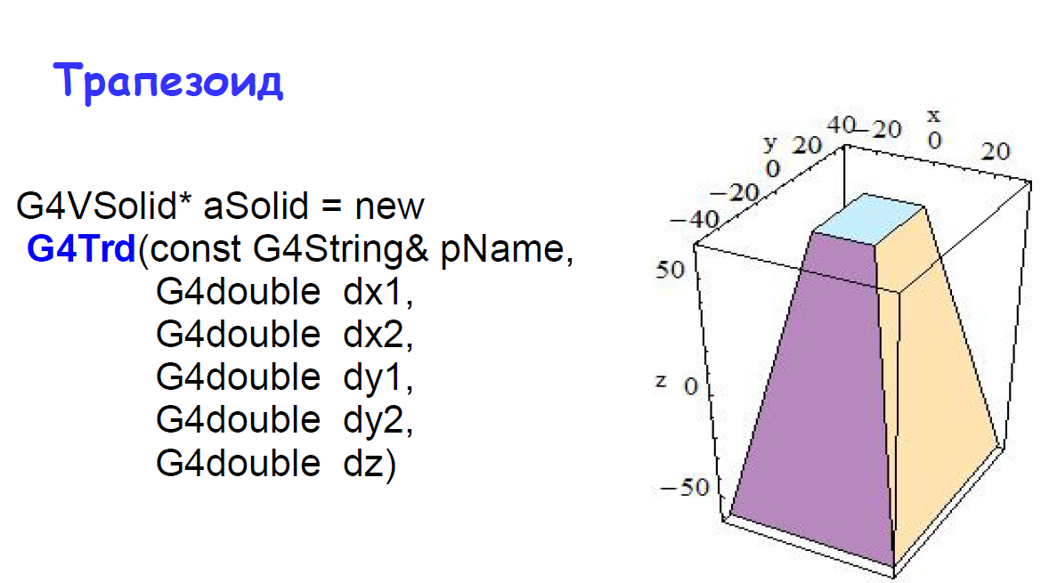

Slide 6
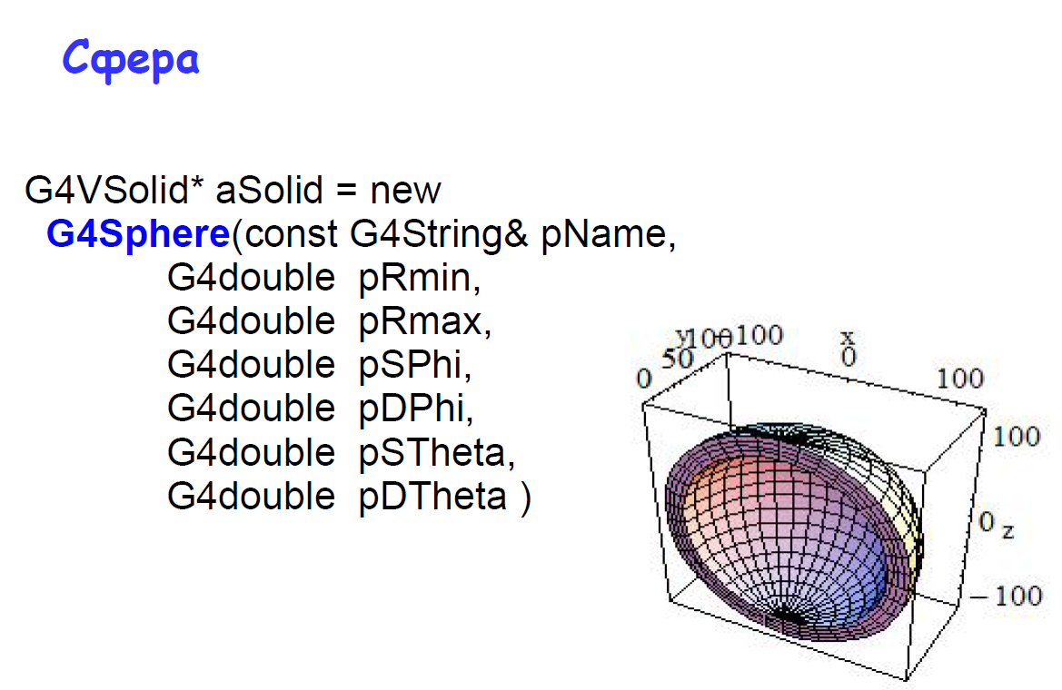

Slide 7
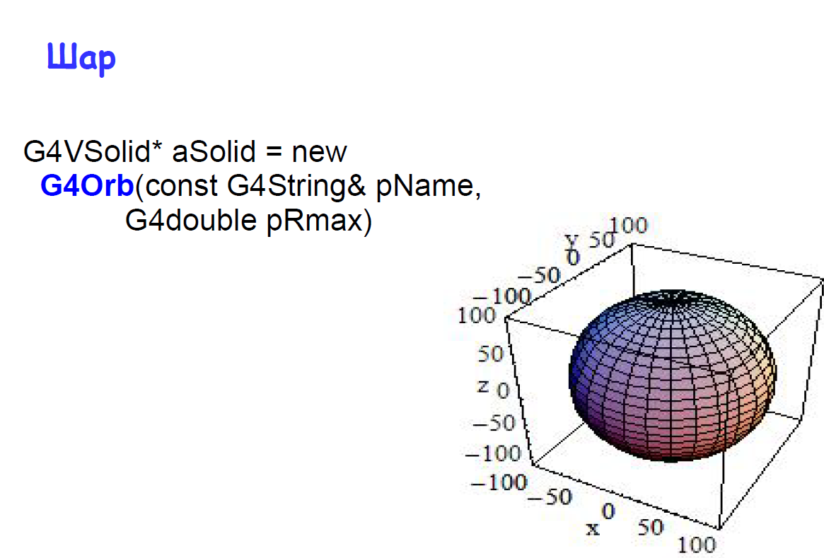

Slide 8

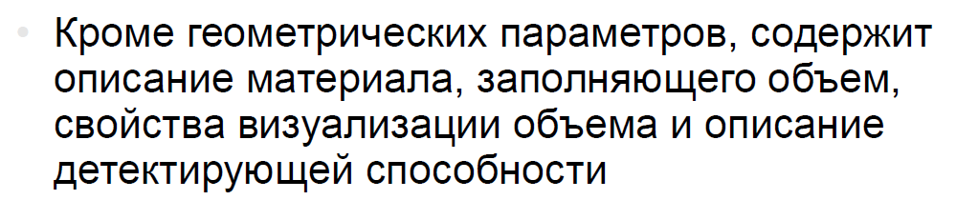
Pb_box = new G4Box("Pb_cal", 10. * cm, 10. * cm, 1. * cm);
Pb_mat=nist->FindOrBuildMaterial("G4_Pb");
Pb_log = new G4LogicalVolume(Pb_box, Pb_mat,"Pb_cal_log");
G4VisAttributes* CGreen = new G4VisAttributes(G4Colour(0.0,1.0,0.0));
Pb_log->SetVisAttributes(CGreen);

Slide 9
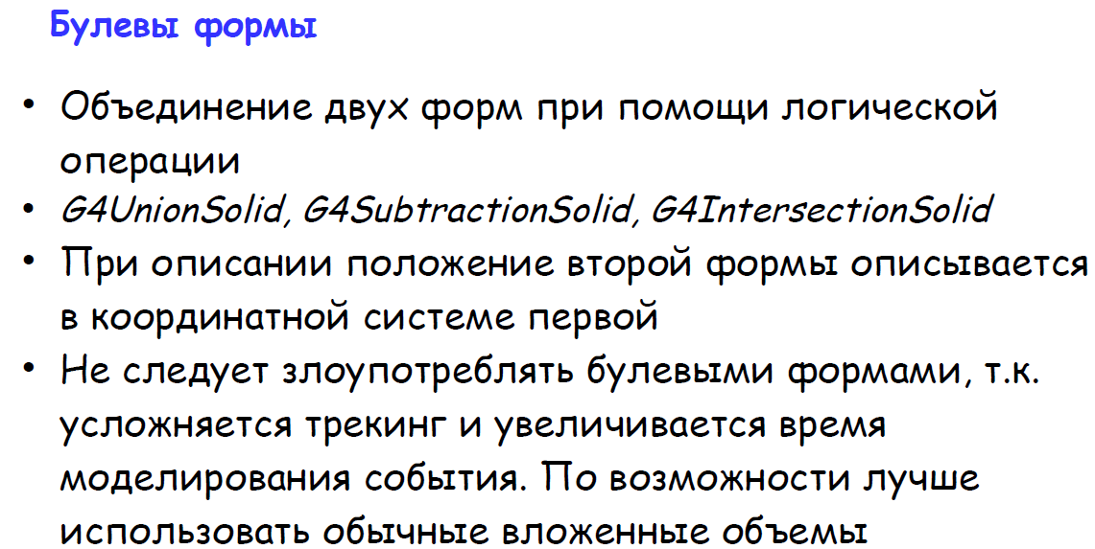
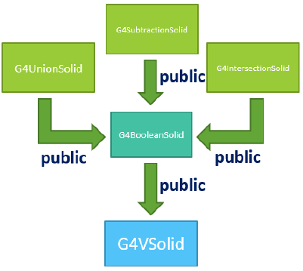
G4ThreeVector Transport(0, 0, -3. * cm);
G4RotationMatrix* RM = new G4RotationMatrix(0, 0, 0);
G4Tubes* cyl = new G4Tubes(“Cylinder”, 0, 50*mm, 50*mm,0,twopi);
G4Box* box = new G4Box(“Box”, 20*mm, 30*mm, 40*mm);
G4UnionSolid* union = new G4UnionSolid(“Box+CylinderMoved”, box, cyl, RM, Transport);
G4IntersectionSolid* intersection = new G4IntersectionSolid(“Box*CylinderMoved”, box, cyl , RM, Transport);
G4SubtractionSolid* subtraction = new G4SubtractionSolid(“Box-CylinderMoved”, box, cyl, RM, Transport);

Slide 10

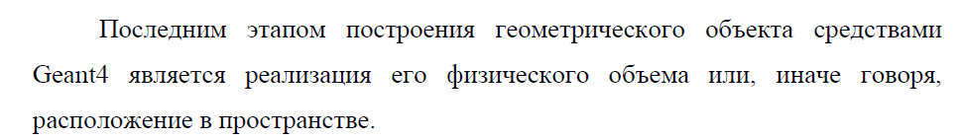
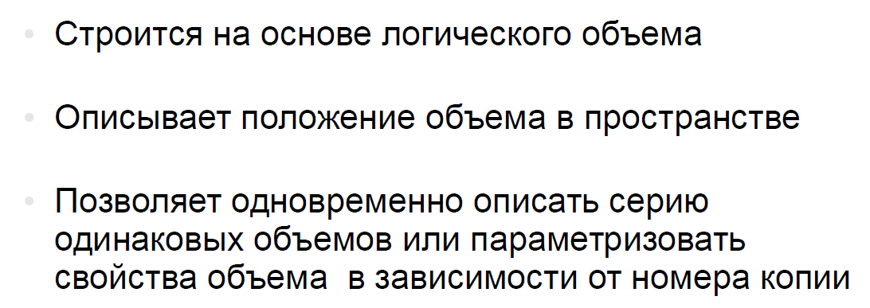
G4RotationMatrix* ZERO_RM = new G4RotationMatrix(0, 0, 0);
G4ThreeVector Pb_vect = G4ThreeVector(0, 0, 0);
Pb_box = new G4Box("Pb_cal", 10. * cm, 10. * cm, 1. * cm);
Pb_log = new G4LogicalVolume(Pb_box, Pb_mat,"Pb_cal_log");
Pb_pvpl = new G4PVPlacement(ZERO_RM, Pb_vect, Pb_log, "Pb_cal_pvpl", world_log, 0, false, 0);

Slide 11
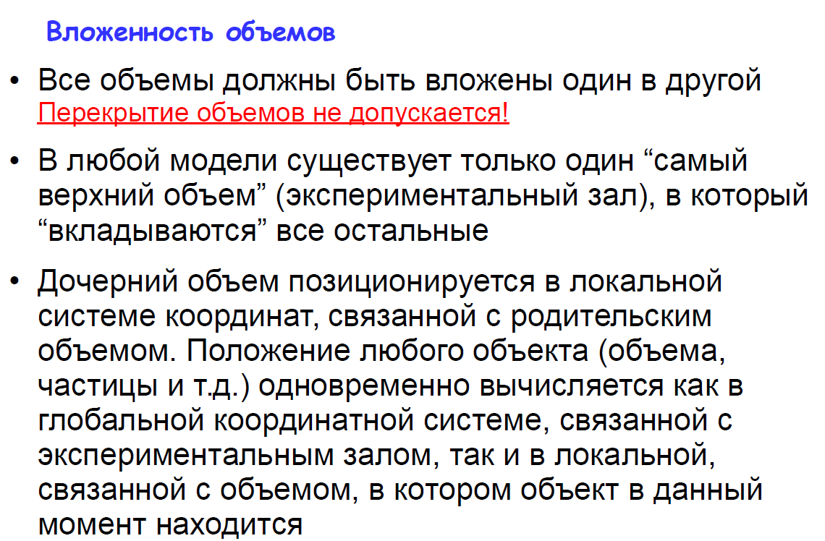

Slide 12

Этот метод является чисто виртуальным в наследуемом классе G4VUserDetectorConstruction и возвращает указатель на физический объём. Этот указатель должен указывать на материнский объём с привязанными к нему всеми дочерними объёмами, используемыми в геометрии.
G4VPhysicalVolume* Geometry::Construct()
{
…
…
…
return new G4PVPlacement(0, G4ThreeVector(), world_log, "world_pvpl", 0, false, 0);
}

Slide 13
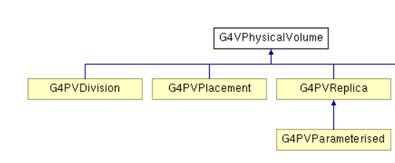

Slide 14
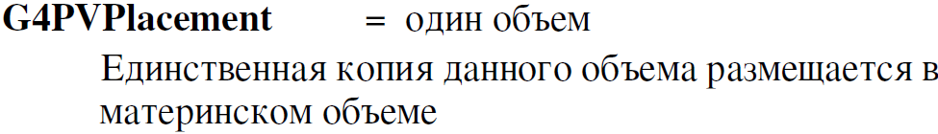
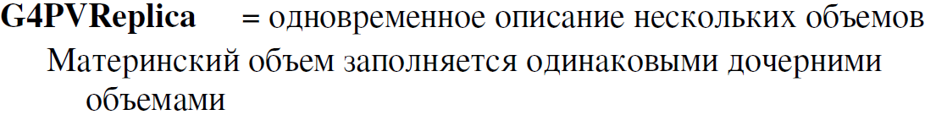
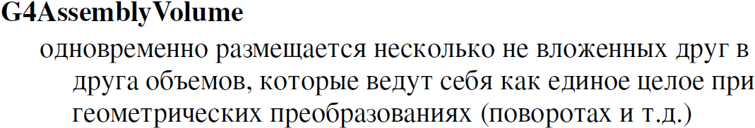
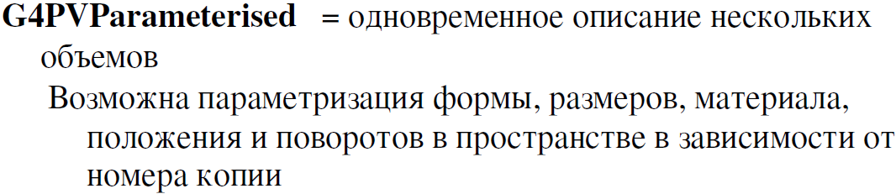
Специальный тип G4PVParameterised: G4PVDivision

Slide 15

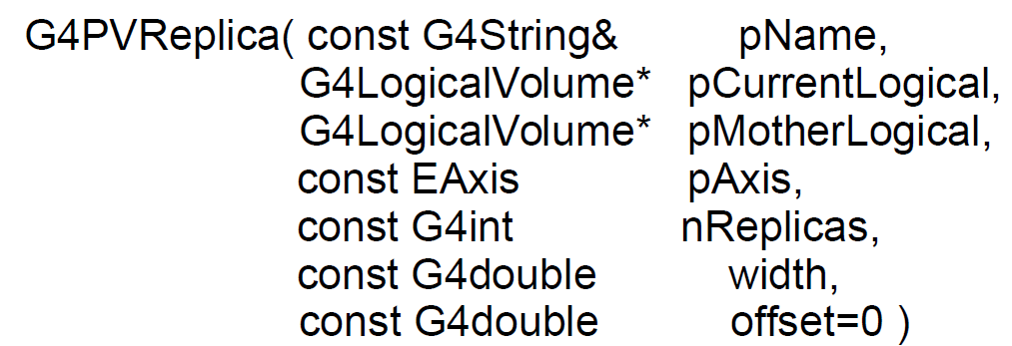
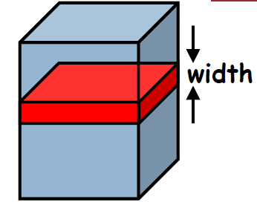
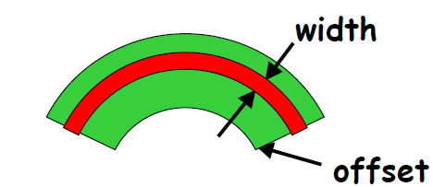
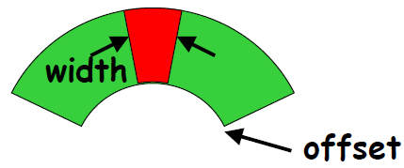
(копирование)
Конструктор физического объёма с копиями
Материнский объём полностью заполняется копиями дочернего объёма той же формы.
Разбиение материнского объёма на копии дочернего объёма может реализовываться:
1. Вдоль одной из координатных осей X, Y, Z.
2. Вдоль радиального направления ().
3. По азимутальному углу.

Slide 16
Особенности и ограничения
Смещение «offset» реализуется только для заполнения цилиндра (G4Tubs) и конуса (G4Cons).
Внутри любой копии может быть реализовано своё разбиение.
Внутри любой копии могут располагаться обычные объёмы при условии отсутствия пересечений с материнским объёмом или другими копиями.
При радиальном разбиении внутри копии не могут располагаться другие объёмы.
Внутри любой копии не могут располагаться параметризованные объёмы.

Slide 17
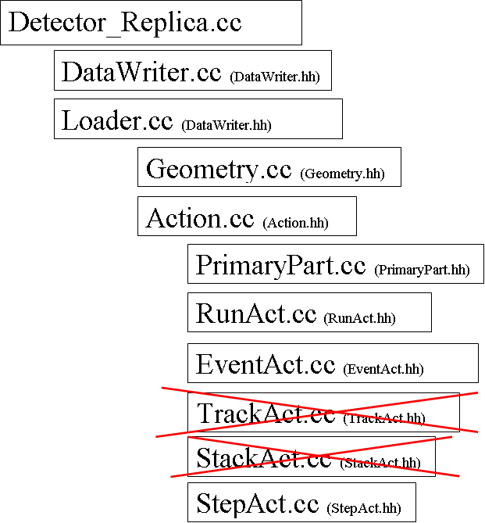
проект Detector_Replica

Slide 18
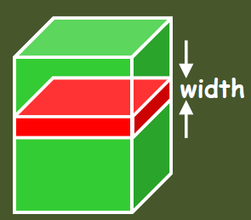
(проект Detector_Replica)
1. Разбиение вдоль одной из координатных осей X, Y, Z (kXAxis, kYAxis, kZAxis).
Локальная система координат располагается в центре каждой копии.
Смещение «offset» НЕ РЕАЛИЗУЕТСЯ.
Расположение центра каждой копии:
- число копий;
- номер копии;
Пример определения материнского объёма (Geometry.cc)
Si_box = new G4Box("Si_vol", 10. * cm, 1. * cm, 1. * cm);
Si_log = new G4LogicalVolume(Si_box, world_mat,"Si_vol_log");
Si_vect = G4ThreeVector(0, 0, 2.*cm);
Si_pvpl = new G4PVPlacement(ZERO_RM, Si_vect, Si_log, "Si_vol_pvpl", world_log, 0, false, 0);
Пример определения дочернего объёма и размещения его 10 копий вдоль оси X в материнском объёме (Geometry.cc)
Si_det_box = new G4Box("Si_det_vol", 1. * cm, 1. * cm, 1. * cm);
Si_det_log = new G4LogicalVolume(Si_det_box, Si_mat,"Si_det_vol_log");
Si_det_pvpl= new G4PVReplica("Si_det_vol_pvpl", Si_det_log, Si_log, kXAxis, 10, 2.*cm);

Slide 19
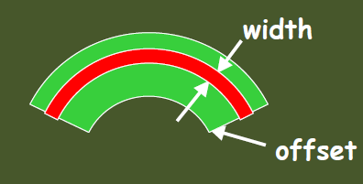

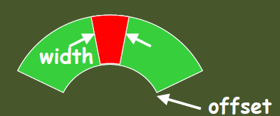
2. Разбиение вдоль радиального направления kRAxis (секции цилиндра, конуса).
Локальная система координат совпадает с системой координат материнского объёма.
Смещение «offset» должно совпадать с внутренним радиусом материнского объёма.
Расположение (радиальное) центра каждой копии:
- номер копии;
2. Разбиение по азимутальному углу kPhi (угловые секции цилиндра, клиновидные секции конуса).
Локальная система координат вращается в соответствии с направлением биссектрисы угла, характеризующего угловой размер каждой копии.
Смещение «offset» должно совпадать с начальным азимутальным углом материнского объёма.
Расположение (угловое) центра каждой копии:
- номер копии;

Slide 20
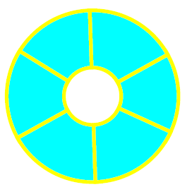

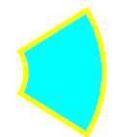

Пример разбиения по азимутальному углу
Описание материнского объёма
Описание дочернего объёма и размещение его 6 копий в материнском объёме с использованием разбиения по азимутальному углу

Slide 21





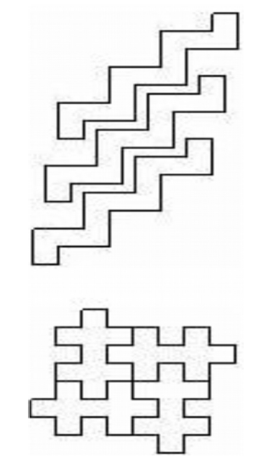



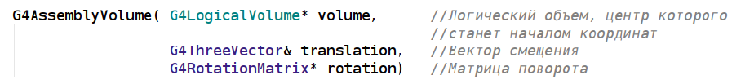

(контейнеры для логических объёмов)
классом
Контейнер позволяет
Класс G4AssemblyVolume

Slide 22

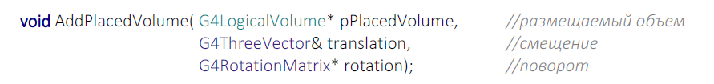
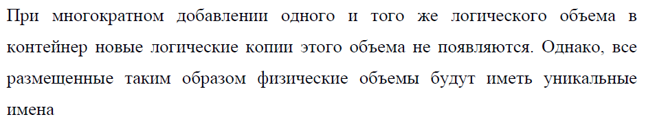
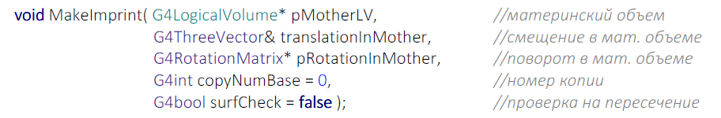

Slide 23
(проект AssemblyHit)
Класс
Метод
Geometry.cc
Geometry : public G4VUserDetectorConstruction
G4VPhysicalVolume* Geometry::Construct()
Создание логического объёма для размещения в контейнере логических объёмов
Si_mat=nist->FindOrBuildMaterial("G4_Si");
Si_det_box = new G4Box("Si_det_vol", 1. * cm, 1. * cm, 1. * cm);
Si_det_log1 = new G4LogicalVolume(Si_det_box, Si_mat,"Si_det_vol_log1");
Создание пустого контейнера логических объёмов, его заполнение
assemblyDetector = new G4AssemblyVolume();
G4RotationMatrix* assembly_RM = new G4RotationMatrix(0, 0, 0);
G4ThreeVector assembly_vector = G4ThreeVector(0, 0, 0.*cm);
assemblyDetector->AddPlacedVolume(Si_det_log1, assembly_vector, assembly_RM);
G4RotationMatrix* assembly_RM1 = new G4RotationMatrix(0, 0, 0);
assembly_RM1->rotateX(45.*deg); assembly_RM1->rotateY(45.*deg); assembly_RM1->rotateZ(45.*deg); assembly_vector.setZ(3.*cm);
assemblyDetector->AddPlacedVolume(Si_det_log1, assembly_vector, assembly_RM1);
G4RotationMatrix* assembly_RM2 = new G4RotationMatrix(0, 0, 0);
assembly_RM2->rotateX(10.*deg); assembly_RM2->rotateY(20.*deg); assembly_RM2->rotateZ(30.*deg); assembly_vector.setZ(6.*cm);
assemblyDetector->AddPlacedVolume(Si_det_log1, assembly_vector, assembly_RM2);

Slide 24

(проект AssemblyHit)
Размещение заполненного контейнера логических объёмов в материнском объёме
G4RotationMatrix* assembly_RM = new G4RotationMatrix(0, 0, 0);
G4ThreeVector assembly_vector = G4ThreeVector(0, 0, 0.*cm);
assembly_vector.setZ(5.*cm);
assemblyDetector->MakeImprint(world_log, assembly_vector, assembly_RM);
Физические объёмы генерируются при вызове метода MakeImprint.
Имена объёмов генерируются в следующем формате:
WWW – номер контейнера
XXX – номер размещения контейнера
YYY – имя размещаемого логического объёма
ZZZ – индекс логического объёма в контейнере (порядковый номер заполнения контейнера)

Slide 25

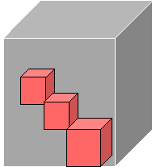
Параметризованные объёмы – это возможность размещения копий объёмов, которые могут различаться по размерам, форме или материалам.
Пользователь должен определить материнский объём, в котором будут располагаться параметризованные объёмы.
Мир не может быть параметризован.
Материнский объём должен быть определён логическим или физическим.
Форма, размер, материал и положение копий в материнском объёме параметризуются как функция номера копии.
Пользователь должен написать свой класс – наследник G4VPVParameterisation и определить в нём необходимые свойства объёма.
Заданная пользователем параметризация используется при создании физических объёмов во время выполнения программы.

Slide 26
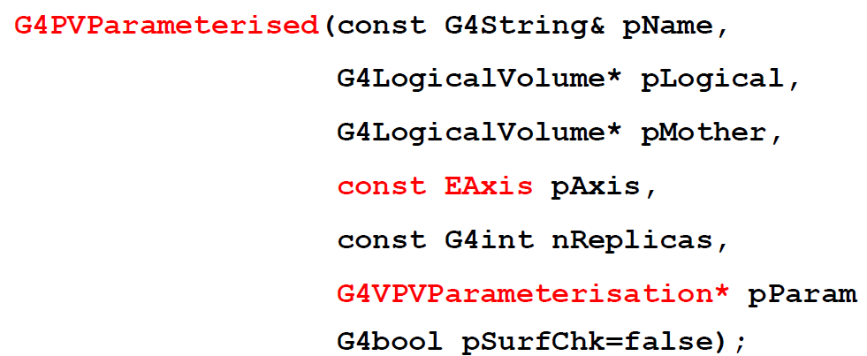
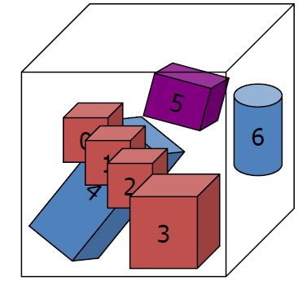
Конструктор физического объёма с параметризованными копиями
Одномерная параметризация возможна вдоль одной из координатных осей X, Y, Z (kXAxis, kYAxis, kZAxis).
Трёхмерная параметризация задаётся при kUndefined.
Копии размещённых объёмов не должны пересекаться с материнским объёмом и друг с другом

Slide 27
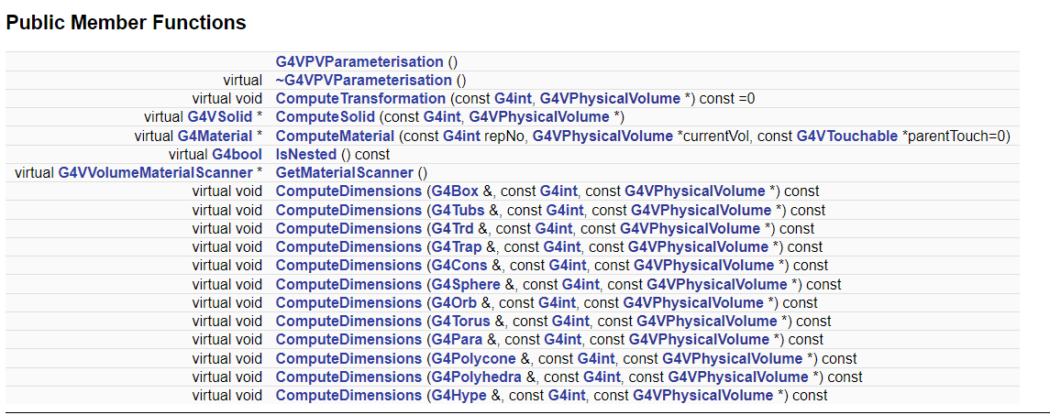
Положение копии в материнском объёме (чисто виртуальный метод)
Форма
Материал
Размер
Константные функции не могут изменять объект, на котором вызывается, а также модифицировать нестатические элементы данных или вызывать какие-либо функции-члены, которые не являются константами.

Slide 28
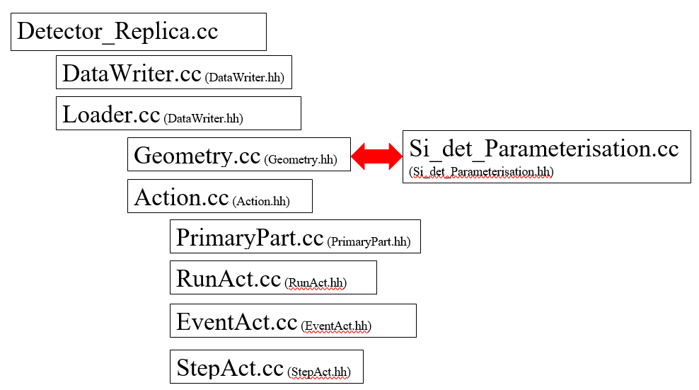
проект Detector_Parameterisation

Slide 29
ПРОЕКТ “Detector_Parameterisation”.
Материнский объём
Si_det_box2 = new G4Box("Si_det_box2", 1. * cm, 1. * cm, 10. * cm);
Si_det_log2 = new G4LogicalVolume(Si_det_box2, Si_mat,"Si_det_log2");
Параметризуемый объём
small_det_box = new G4Box("small_det_box", 1. * cm, 1. * cm, 1. * cm);
small_det_log = new G4LogicalVolume(small_det_box, Si_mat,"small_det_log");
Пользовательский класс с методами:
ComputeDimensions, ComputeTransformation, ComputeSolid, ComputeMaterial
G4VPVParameterisation* Si_det = new Si_det_Parameterisation();
Размещение параметризованных копий объёма в материнском объёме
small_det_pvpl= new G4PVParameterised("small_det_pvpl", small_det_log, Si_det_log2, kZAxis, 10, Si_det);

Slide 30
Параметризация положения копий в материнском объёме.
void Si_det_Parameterisation::ComputeTransformation (const G4int copyNo, G4VPhysicalVolume* physVol) const
{
G4double Xposition= 0.* cm;
G4double Yposition= 0.* cm;
G4double Zposition= 0.* cm;
Zposition = -9.*cm + (2.*cm)*copyNo;
G4ThreeVector origin(Xposition,Yposition,Zposition);
physVol->SetTranslation(origin);
physVol->SetRotation(0);
}
Параметризация размера.
void Si_det_Parameterisation::ComputeDimensions (G4Box& Si_det_box, const G4int, const G4VPhysicalVolume*) const
{
G4double XhalfLength = 1.* cm;
G4double YhalfLength = 1 * cm;
G4double ZhalfLength = 1.* cm;
Si_det_box.SetXHalfLength(XhalfLength);
Si_det_box.SetYHalfLength(YhalfLength);
Si_det_box.SetZHalfLength(ZhalfLength);
}

Slide 31
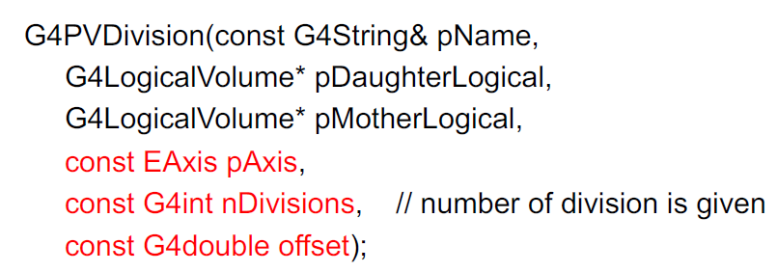
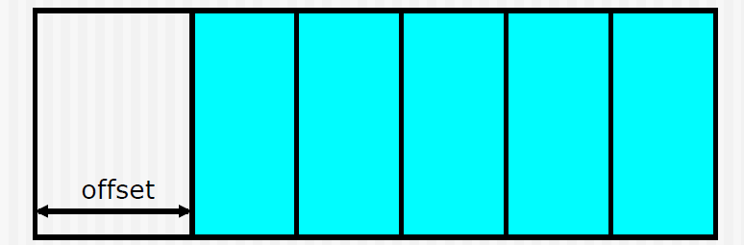
G4PVDivision
Вариант 1 конструктора физического объёма с копиями
Размер размещаемых копий вычисляется как: $\frac{размер материнского объёма−смещение (offset)}{число копий}$

Slide 32
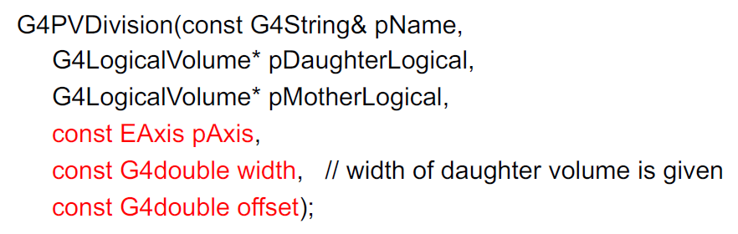
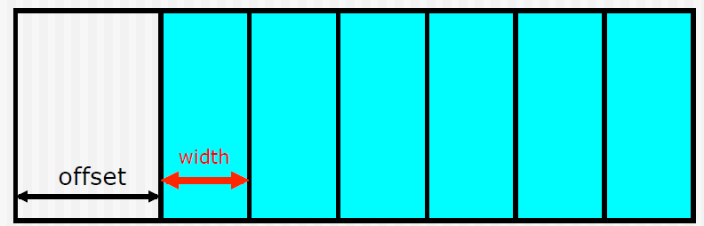
G4PVDivision
Вариант 2 конструктора физического объёма с копиями
Число размещаемых копий вычисляется как: int($\frac{размер материнского объёма−смещение (offset)}{число копий})$

Slide 33
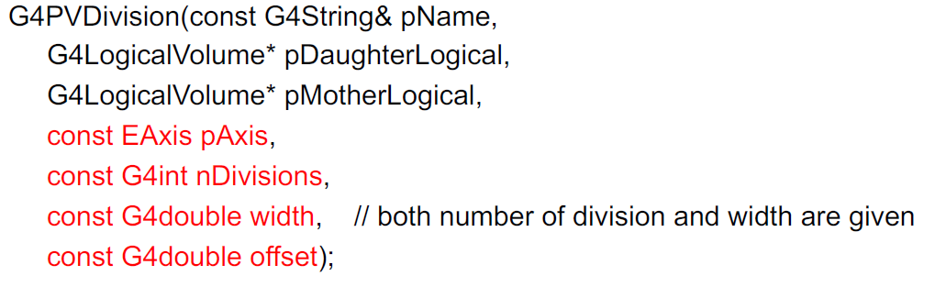
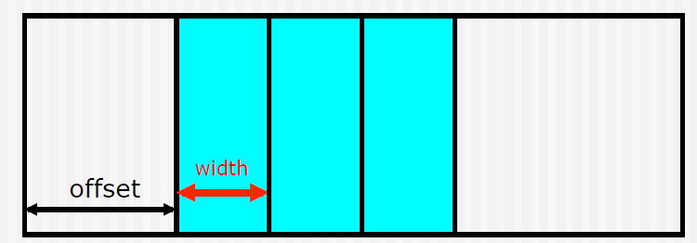
G4PVDivision
Вариант 3 конструктора физического объёма с копиями
nDivisions копий с толщиной width

Slide 34
G4PVDivision
Размещение копий в материнском объёме с использованием GPVDivision во многом совпадает с размещением через G4PVReplica.
Копирование возможно только вдоль одной оси (kXAxis, kYAxis, kZAxis) или вдоль радиального направления (kRho) или по азимутальному углу (kPhi).
Форма размещаемых копий должна совпадать с формой материнского объёма.
Отличия от использования G4PVReplica:
Возможны зазоры между материнским и дочерними объёмами
При инициализации физического объёма через GPVDivision автоматически рассчитывается параметризация.
Поэтому размеры копии, заданные для соответствующего логического объёма, вычисляются снова в методе
G4VParameterisation::ComputeDimension() в соответствии с параметрами конструктора.

Slide 35
G4PVDivision
ПРОЕКТ “Division”.
Материнский объём
world_mat = nist->FindOrBuildMaterial("G4_AIR");
Si_box = new G4Box("Si_vol", 10. * cm, 1. * cm, 1. * cm);
Si_log = new G4LogicalVolume(Si_box, world_mat,"Si_vol_log");
Si_vect = G4ThreeVector(0, 0, 2.*cm);
Si_pvpl = new G4PVPlacement(ZERO_RM, Si_vect, Si_log, "Si_vol_pvpl", world_log, 0, false, 0);
Параметризуемый объём
Si_mat=nist->FindOrBuildMaterial("G4_Si");
Si_det_box = new G4Box("Si_det_vol", 1. * cm, 1. * cm, 1. * cm);
Si_det_log = new G4LogicalVolume(Si_det_box, Si_mat,"Si_det_vol_log");
Размещение параметризованных копий объёма в материнском объёме
Si_det_pvpl= new G4PVDivision("Si_det_vol_pvpl", Si_det_log, Si_log, kXAxis, 5, 0); //Вариант 1
//Si_det_pvpl= new G4PVDivision("Si_det_vol_pvpl", Si_det_log, Si_log, kXAxis, 5, 1.*cm, 0); //Вариант 2
//Si_det_pvpl= new G4PVDivision("Si_det_vol_pvpl", Si_det_log, Si_log, kXAxis, 5, 1.*cm, 3.*cm); // Вариант 3

Slide 36
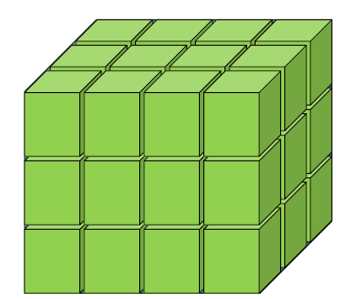
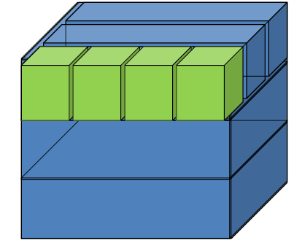
Nested parameterization (вложенная параметризация)
При моделировании экспериментальных установок ячеистой структуры, состоящих из одинаковых детекторов без промежутков между ними, можно вместо трёхмерной параметризации G4PVParameterised использовать специальную параметризацию G4VNestedParameterisation.
Класс G4VNestedParamentrisation является наследником класса G4VPVParameterization
При таком подходе вдоль двух координатных осей реализуется копирование с использованием G4PVReplica, а вдоль координатной третьей оси реализуется одномерная параметризация.
В результате оптимизируется использование памяти и осуществляется более быстрая навигация по ячейкам созданной структуры, что особенно заметно при возрастания числа детекторов.

Slide 37
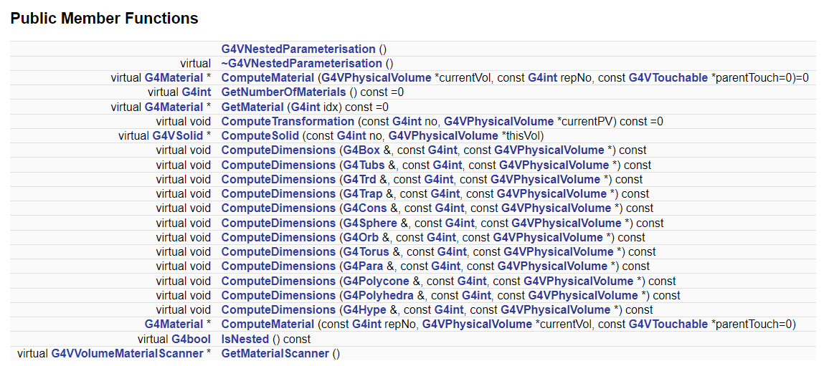
Nested parameterization
Чисто виртуальные методы
класса G4VNestedParamentrisationдолжны быть реализованы в классе - наследнике

Slide 38
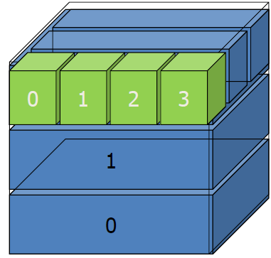
Nested parameterization
ComputeMaterials возвращает указатель на материал данного детектора, который идентифицируется своим номером копии и двумя номерами родительских копий.
Индекс копии вдоль первой оси определяется как: parentTouch GetCopyNumber(1);
вдоль второй оси: parentTouch GetCopyNumber(0);
вдоль третьей оси: repNo.
GetNumberOfMaterial возвращает значение, которое интерпретируется как полное число используемых материалов nMaterial.
GetMaterial может возвращать индекс материала idx в диапазоне [0, nMaterial-1].

Slide 39
Nested parameterization
Объект класса G4VNestedParameterisation может использоваться как аргумент конструктора G4PVParameterised.
Вложенная параметризация уже существующих физических объёмов не поддерживается.
При создании вложенной параметризации все используемые объёмы должны быть повторяющимися копиями вдоль соответствующего направления.
Все используемые объёмы НЕ ДОЛЖНЫ быть размещены как физические.

Slide 40
Nested parameterization
ПРОЕКТ “Detector_Parameterisation3D”.
Материнский объём
world_mat = nist->FindOrBuildMaterial("G4_AIR");
Si_box = new G4Box("Si_vol", 10. * cm, 10. * cm, 10. * cm);
Si_log = new G4LogicalVolume(Si_box, world_mat,"Si_vol_log");
Si_vect = G4ThreeVector(0, 0, 10.*cm);
new G4PVPlacement(ZERO_RM, Si_vect, Si_log, "Si_vol_pvpl", world_log, 0, false, 0);
Создание копий вдоль оси Х
Si_mat=nist->FindOrBuildMaterial("G4_Si");
Si_det_box = new G4Box("Si_det_box", 1. * cm, 10. * cm, 10. * cm);
Si_det_log = new G4LogicalVolume(Si_det_box, Si_mat,"Si_det_log");
new G4PVReplica("Si_det_pvpl", Si_det_log, Si_log, kXAxis, 10, 2.*cm);
Создание копий вдоль оси Y
Si_det_box2 = new G4Box("Si_det_box2", 1. * cm, 1. * cm, 10. * cm);
Si_det_log2 = new G4LogicalVolume(Si_det_box2, Si_mat,"Si_det_log2");
new G4PVReplica("Si_det_pvpl2", Si_det_log2, Si_det_log, kYAxis, 10, 2.*cm);
Память выделена, объём не размещён

Slide 41
Nested parameterization
Создание объёма для копирования вдоль оси Z
Si_det_box2 = new G4Box("Si_det_box2", 1. * cm, 1. * cm, 10. * cm);
Si_det_log2 = new G4LogicalVolume(Si_det_box2, Si_mat,"Si_det_log2");
Размещение параметризованных копий объёма в материнском объёме. Вложенная параметризация.
Si_det_Parameterisation* Si_det = new Si_det_Parameterisation();
new G4PVParameterised("small_det_box", small_det_log, Si_det_log2, kZAxis, 10, Si_det);
Параметризация положения копий в материнском объёме.
void Si_det_Parameterisation::ComputeTransformation (const G4int copyNo, G4VPhysicalVolume* physVol) const
{
G4double Xposition= 0.* cm;
G4double Yposition= 0.* cm;
G4double Zposition= 0.* cm;
Zposition = -9.*cm + (2.*cm)*copyNo; G4ThreeVector origin(Xposition,Yposition,Zposition);
physVol->SetTranslation(origin); physVol->SetRotation(0);
}

Slide 42
Nested parameterization
Параметризация размера.
void Si_det_Parameterisation::ComputeDimensions (G4Box& Si_det_box, const G4int, const G4VPhysicalVolume*) const
{
G4double XhalfLength = 1.* cm;
G4double YhalfLength = 1 * cm;
G4double ZhalfLength = 1.* cm;
Si_det_box.SetXHalfLength(XhalfLength);
Si_det_box.SetYHalfLength(YhalfLength);
Si_det_box.SetZHalfLength(ZhalfLength);
}
Параметризация материала (заглушка).
G4Material* Si_det_Parameterisation::ComputeMaterial (G4VPhysicalVolume* physVol, const G4int copyNo, const G4VTouchable *parentTouch)
{
G4Material* mat;
G4NistManager* nist;
nist = G4NistManager::Instance();
mat=nist->FindOrBuildMaterial("G4_Si");
return mat;
}

Slide 43
Nested parameterization
Параметризация положения копий в материнском объёме.
void Si_det_Parameterisation::ComputeTransformation (const G4int copyNo, G4VPhysicalVolume* physVol) const
{
G4double Xposition= 0.* cm;
G4double Yposition= 0.* cm;
G4double Zposition= 0.* cm;
Zposition = -9.*cm + (2.*cm)*copyNo;
G4ThreeVector origin(Xposition,Yposition,Zposition);
physVol->SetTranslation(origin);
physVol->SetRotation(0);
}
Полное число материалов (заглушка).
G4int Si_det_Parameterisation::GetNumberOfMaterials() const
{
return 1;
}
Индекс материала (заглушка).
G4Material* Si_det_Parameterisation::GetMaterial(G4int num) const
{
G4Material* mat;
G4NistManager* nist; nist = G4NistManager::Instance();
mat=nist->FindOrBuildMaterial("G4_Si");
return mat;
}

